Slide 1
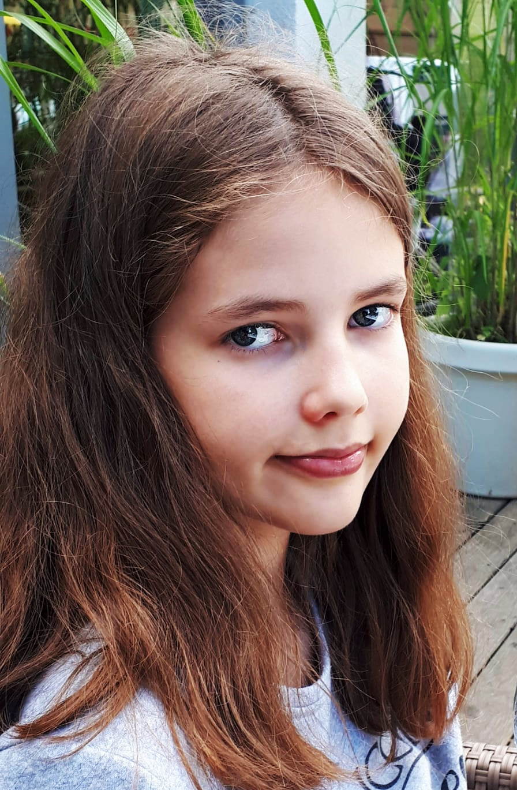
Analiza genomu i transkryptomu szczepów Bdellovibrio w celu ustalenia potencjalnych związków chemicznych stanowiących alternatywę do antybiotykoterapii w biomimetycznie sfunkcjonalizowanych nanocząstkach.
Maja Sikora
Roger Sikora
Szkoła Podstawowa Nr 5 im. Polskich Noblistów
w Śremie
ZDJĘCIE ZESPOŁU

Slide 2
Genom i transkryptom
Prokarioty – mikroorganizymy, najczęściej jednokomórkowe, które nie posiadają organelli charakterystycznych dla eukariontów oraz jądra komórkowego
Genom - kompletny zestaw informacji genetycznej danego organizmu
Transkryptom - jest to zestaw cząsteczek rna obecny w określonym momencie w komórce, grupie komórek lub organizmie

Slide 3
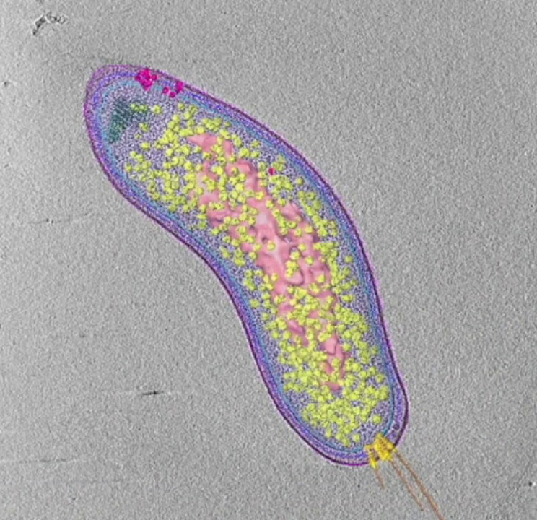
Bdellovibrio
Gram-ujemna bezwzględnie tlenowa bakteria
Posiada zdolność do żerowania na innych gram – ujemnych bakteriach - nazywana „żywym antybiotykiem” ze względu na jej potencjał
Naturalnie występuje w wodzie oraz glebie
Udokumentowano jej zdolność do pasożytnictwa na między innymi: Escherichia, Rhizobium, Spirillum oraz Pseudomonas
Źródło obrazu: https://www.youtube.com/watch?v=_VM14j7UCBw

Slide 4
Cykl życiowy bdellovibrio
Cykl życiowy Bdellovibrio składa się z dwóch faz życiowych:
Ataku (AP) w czasie której poszukuje ona pokarmu;
Fazy wzrostu (GP) w czasie której dochodzi do konsumpcji innych bakterii
Transkryptom pomiędzy fazami AP oraz GP porazuje wykluczające się molekularne mechanizmy oraz unikatowe sekwencje
(„tylko GP” oraz „tylko AP” )
Faza wzrostu Bdellovibrio w czasie której dochodzi do konsumpcji atakowanej bakterii (Źrodło: Negus et al., 2017)

Slide 5
Cykl życiowy bdellovibrio – Faza wzrostu (growth phase – gp)
W czasie fazy wzrostu bakteria:
rośnie i rozmnaża się wewnątrz peryplazmy komórkowej swojej zdobyczy
Spożywa jej zawartość cytoplazmatyczną, jest to jej źródło energii oraz składników odżywczych
Atakowane komórki zostają zabitę w przeciągu 30min od momentu inwazjii Bdellovibrio
Zabita komórka zdobyczy zostaje przekształcona w kulisty bdelloplast, umożliwiając wzrost i rozwój nowych komórek Bdellovibrio

Slide 6
Czy Bdellovibrio może pomóc rozwiązać problem rozprzestrzeniającej się antybiotykoodporności???

Slide 7
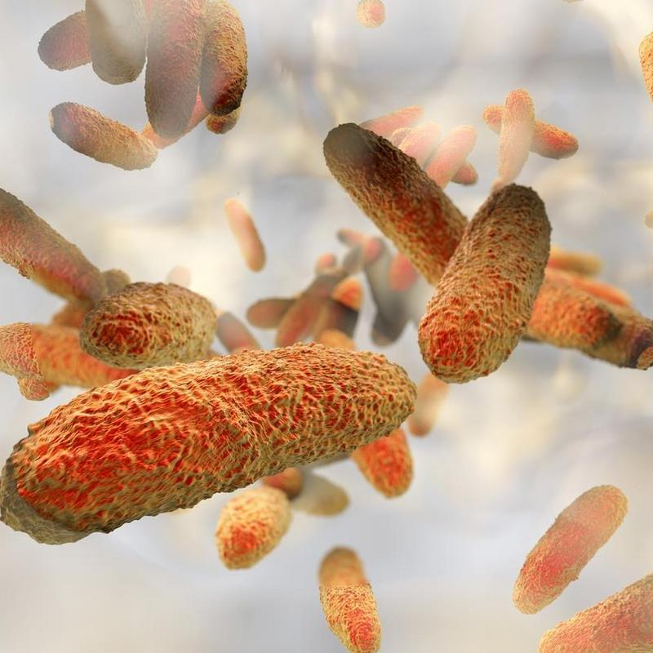
Kryzys antybiotykowy
Antybiotyki to substancje o działaniu bakteriostatycznym i bakteriobójczym:
wiele szczepów bakterii rozwinęło odporność na antybiotyki które przestały być niezawodnym antidotum na infekcje bakteryjne
- bakterie posiadają naturalną zdolność do mutacji, która pozwala na wytworzenie odporności na antybiotyki
zjawisko antybiotykooporności to problem wynikający z nadużywania antybiotyków
Według statystyk światowej organizacji zdrowia, co roku co najmniej 2 milliony osób w samych stanach zjednoczonych łapie antybiotykoodporną infekcję, co najmniej 23,000 z tych ludzi umrze
Drobnoustroje potrafią dzielić się genami zlokalizowanymi w ruchomych elementach genetycznych, które mogą zawierać mutację uodparniające na działanie antybiotyków.

Slide 8
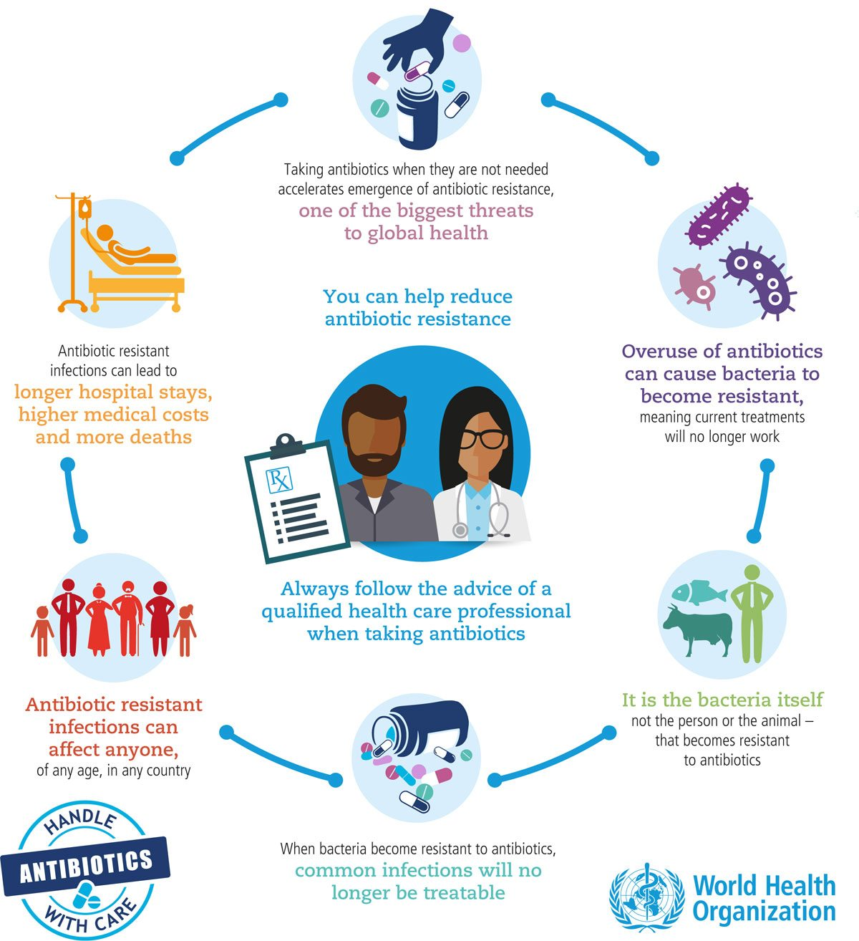
Kluczowe pytanie:
Czy możemy znaleźć alternatywę do antybiotykoterapii???
(Źródło: 01-29-WHO-antibiotics-misuse.jpg (1200×1314) (wp.com))

Slide 9
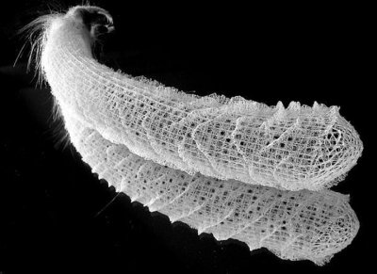
Biomimetycznie sfunkcjonalizowanych nanocząstki
Nanocząstki to struktury których wielkość nie przekracza 100 nm.
Biomimetyka to sztuka kopiowania rozwiązań technicznych i technologicznych zaczerpniętych ze świata przyrody. naśladowanie zachowania i funkcjonowania natury, rozwiązań, które tworzyła ona przez miliony lat ewolucji, staje się coraz bardziej powszechne.
Biomimetyczna funkcjonalizacja nanocząstek jest procesem opłaszczania błonami komórkowymi.
Proces ten może przyczynić się do opracowania nowej klasy farmaceutyków.
W idealnym przypadku, biomimetyczne powłoki powinny pozwolić na projektowanie funkcjonalnych, bezpiecznych i biokompatybilnych nanocząstkek/nanonośników.

